Slide 1


KHOA HỌC- TUẦN 28
Sự sinh sản
và nuôi con của chim

Slide 2
Khởi động

Slide 3
Sơ đồ chu trình sinh sản của ếch
Trứng
Nòng nọc mới nở
Nòng nọc phát triển
Ếch trưởng thành
Ếch con

Slide 4
Em hãy kể tên một số loài chim mà em biết?
Chim yến, chim sẻ, chim hoạ mi, chim sáo, chim vẹt, chim quốc,…

Slide 5
Thứ năm, ngày tháng 3 năm 2023
Khoa học
Sự sinh sản
và nuôi con của chim
1. Sự phát triển phôi thai của chim trong quả trứng.
2. Sự nuôi con của chim

Slide 6
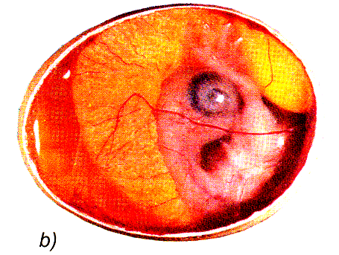
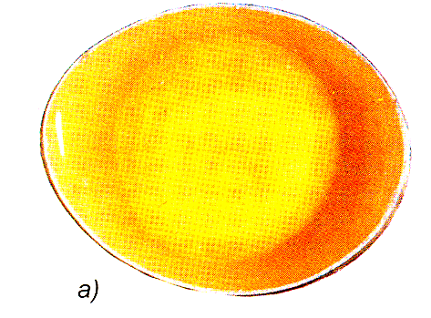
- Em nhìn thấy bộ phận nào trong trứng gà?
Ta nhìn thấy lòng trắng, lòng đỏ.
Ta nhìn thấy mắt gà.

Slide 7
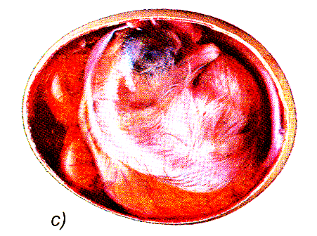
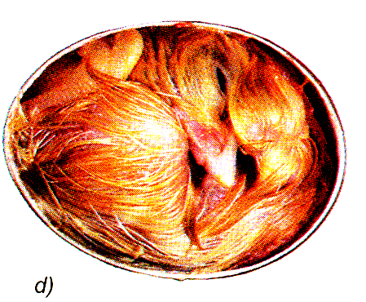
Ta nhìn thấy đầu, mỏ, chân, lông gà.
Ta nhìn thấy đầy đủ các bộ phận của con gà.

Slide 8
1. Sự phát triển phôi thai của chim trong quả trứng.

Slide 9
Em hãy dự đoán mỗi quả trứng đó được ấp trong thời gian bao lâu?
Quả trứng đã được ấp khoảng 10 ngày.
Quả trứng chưa được ấp.

Slide 10
Quả trứng đã được ấp khoảng 15 ngày
Quả trứng đã được ấp khoảng 20 ngày

Slide 11
Đến ngày thứ 21 gà mẹ đã cảm nhận được cử động từ bên trong quả trứng của con gà nên gà mẹ mổ vào lớp vỏ tạo thành một lỗ thủng,gà con theo lỗ thủng đó chui ra ngoài, thế là một chú gà con xinh xắn chào đời.

Slide 12
- Quả trứng gà ấp khoảng 21 ngày thì sẽ nở thành gà con.

Slide 13
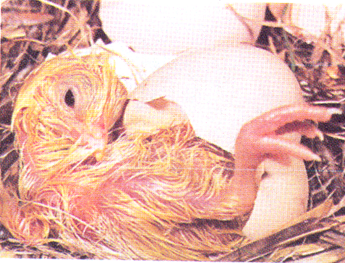
Chú gà con mới nở, lông còn ướt, chưa đi lại được.
Quan sát tranh và nhận xét

Slide 14
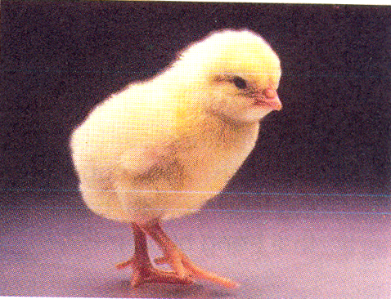
Chú gà con, lông đã khô và đã đi lại được nhưng chú vẫn chưa tự kiếm ăn được. Vì chú còn yếu.

Slide 15
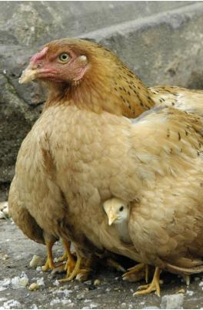
Gà mẹ bảo vệ đàn con của mình, chúng còn kiếm mồi cho con.

Slide 16
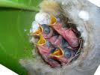
Chim non nằm trong tổ, chúng mới nở còn yếu ớt không tự kiếm ăn được.

Slide 17
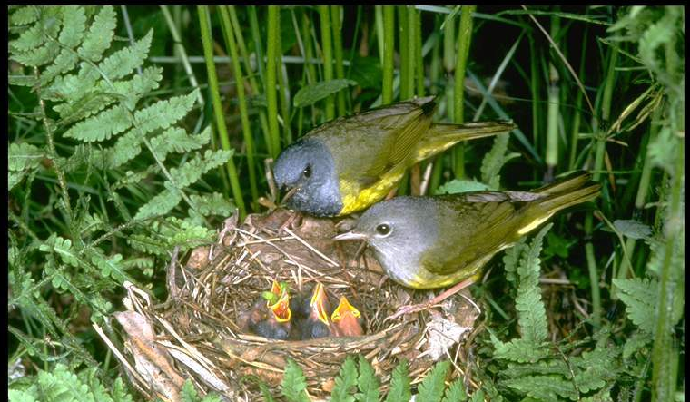
Chim mẹ, chim bố kiếm mồi và mớm cho con khi chim con còn nhỏ.

Slide 18
Kết luận:
-Hầu hết chim non mới nở đều yếu ớt chưa thể tự kiếm mồi được ngay.
- Chim bố và chim mẹ thay nhau đi kiếm mồi về nuôi chúng cho đến khi chúng có thể tự đi kiếm ăn.

Slide 19
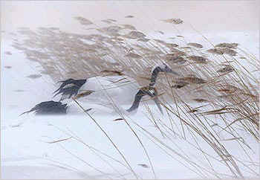
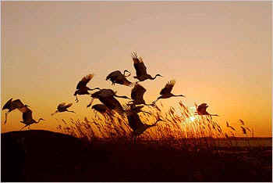
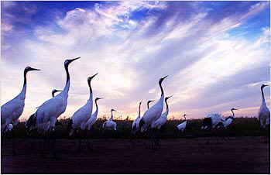
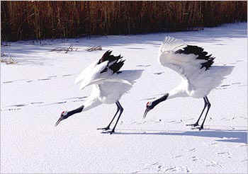
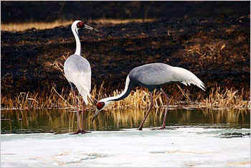
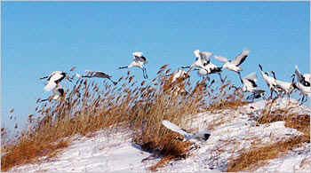
Chim sống từng đôi
Chim sống theo bầy ,đàn
Quan sát: chim thường sống như thế nào?
Chim
thường sống
theo bầy đàn
hoặc từng
đôi.

Slide 20
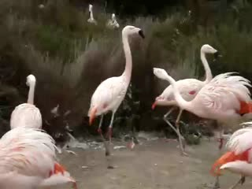
Chim hồng hạc

Slide 21
Ích lợi của chim:
Chim mang lại lợi ích gì cho chúng ta?
Du lịch, kinh tế, giải trí,…
Một số chim bắt sâu, bảo vệ cây trồng,…

Slide 22
Em hãy nêu những biện pháp để bảo vệ chim.
Không săn bắn chim.
Tuyên truyền mọi người nâng cao ý thức bảo vệ chim.
Không đốt phá rừng,giữ gìn môi trường trong sạch,…

Slide 23
Ghi nhớ:
+Trong tự nhiên chim sống riêng lẻ hay theo đàn ,theo cặp?
Trong tự nhiên, chim sống theo đàn hoặc theo cặp.

Slide 24
+ Chúng sinh sản và nuôi con như thế nào?
Chúng thường biết làm tổ. Chim mái đẻ trứng và ấp trứng: sau một thời gian, trứng nở thành chim con. Chim non được bố mẹ nuôi cho đến khi có thể tự kiếm ăn được.

Slide 25
Ghi nhớ:
Trong tự nhiên, chim sống theo đàn hoặc theo cặp.
Chúng thường biết làm tổ. Chim mái đẻ trứng và ấp trứng: sau một thời gian, trứng nở thành chim con. Chim non được bố mẹ nuôi cho đến khi có thể tự kiếm ăn được.

Slide 26
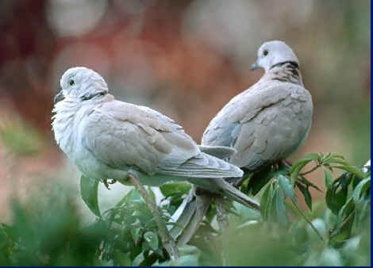
Chim bồ câu
Chim mái đẻ mỗi lứa từ 1 đến 2 quả trứng.
Chúng nuôi con bằng cách lấy sữa tiết ra từ lớp lót của cái diều nơi chứa thức ăn.

Slide 27
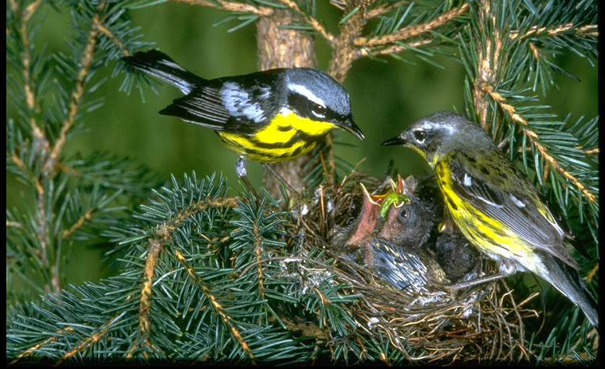
Chim hoạ mi
Cả chim bố và chim mẹ thay phiên nhau kiếm mồi và mớm cho con. Chim trống luôn đi xung quanh tổ chim con,dùng tiếng hót của mình để đuổi kẻ thù.
Mỗi lứa chim mái đẻ hai đến ba quả trứng .

Slide 28
Chim sếu: Loại này thường sống ở vùng đồng bằng Tháp Mười, hiện nay nước ta đã có một số loài sếu đươc đưa vào loại chim quí hiếm như sếu đầu đỏ.

Slide 29
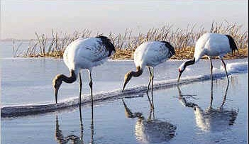
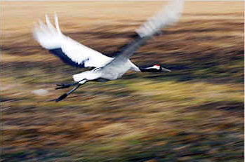
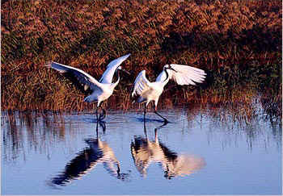
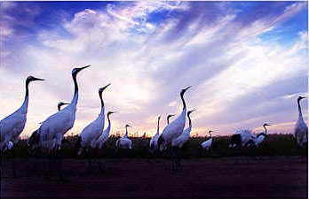

Slide 30
Trò chơi :Truyền điện
Hát ,đọc thơ các bài có nội dung về gà con, chim non hoặc sự chăm sóc của gà,chim bố mẹ đối với con của chúng.

Slide 31
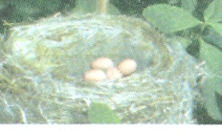
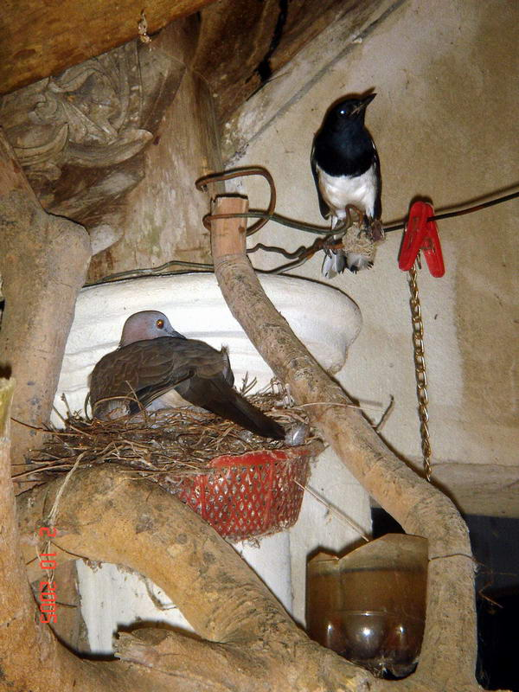
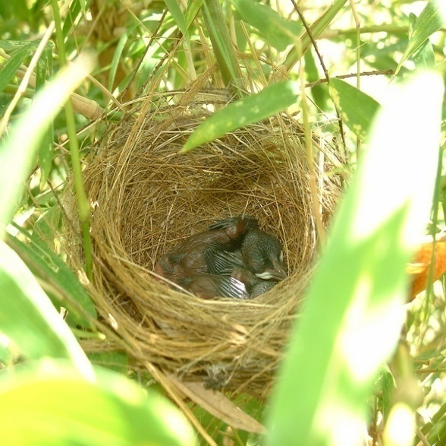
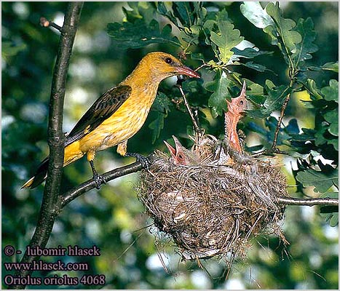
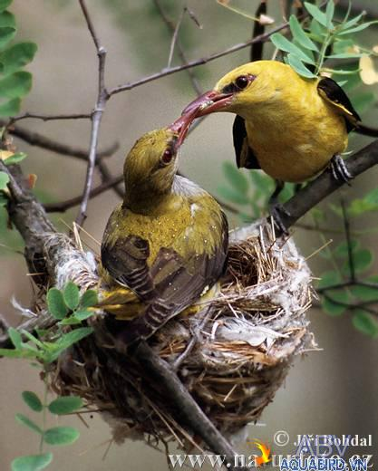
Trứng
Ấp
Chim non
Mớm mồi
Trưởng thành

